Slide 1
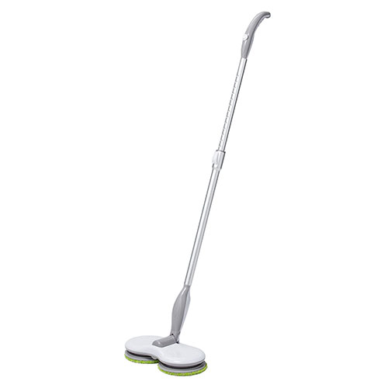
【提案書】
電動モップ 回転モップ コードレス 充電式 クリーナー 連続60分使用 伸縮可能 軽量
特徴
軽量ながら軽い力でしっかり汚れを落としてくれる回転式の電動モップ。充電式でコードレスなためどんな場所でもお掃除ができ、充電後は連続60分使用可能！14段階に伸縮できる持ち手も◎！
商品写
納期
納期スペース
仕様
サイズ：約W315×D150×H940?H1200mm
重量：約1kg
付属品：交換用パッド×2、充電用ACアダプタ（ケーブル長約1.5m）
生産国：中国
備考：消費電力：8.9W バッテリー容量：2000mAh 電源：リチウムイオンバッテリー 充電時間：約3.5時間 連続使用時間：約60分 保証期間：ご購入日より6ヵ月 取扱説明書：日本語取扱説明書あり
お見積
お見積りスペース

